Slide 1
Doner House system
Made by Korsakov Maksim KI21-11B SFU

Slide 2
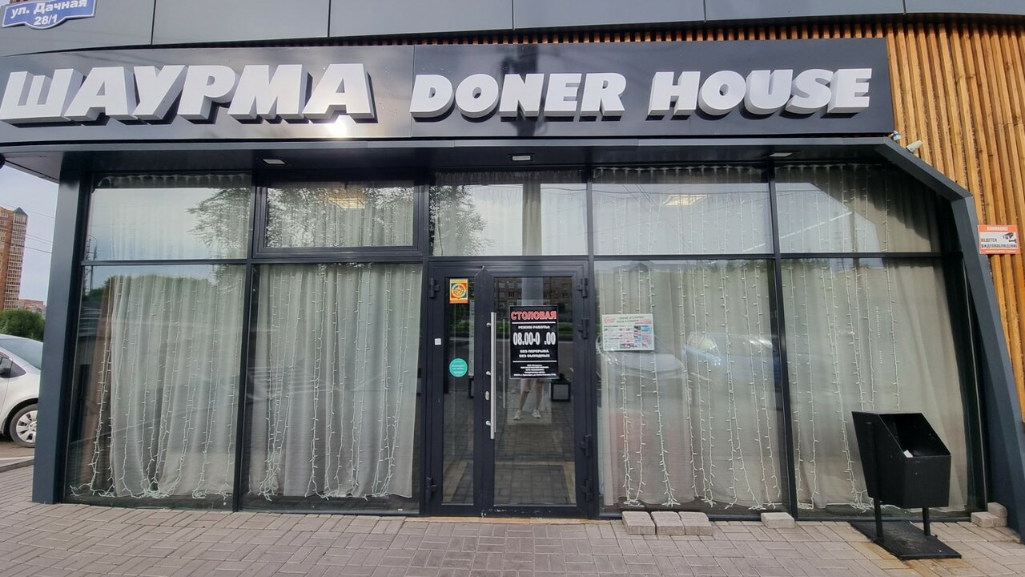
Doner House
Doner House – ресторан быстрого питания
Doner House system – сайт для совершения онлайн заказа еды и их последующей обработке администрацией.

Slide 3
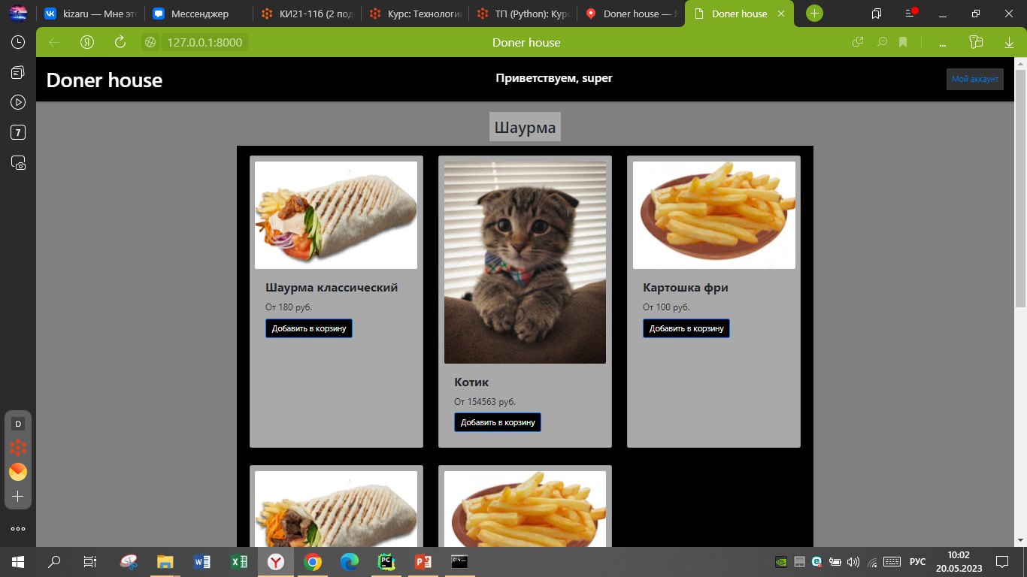
Основная страница сайта

Slide 4
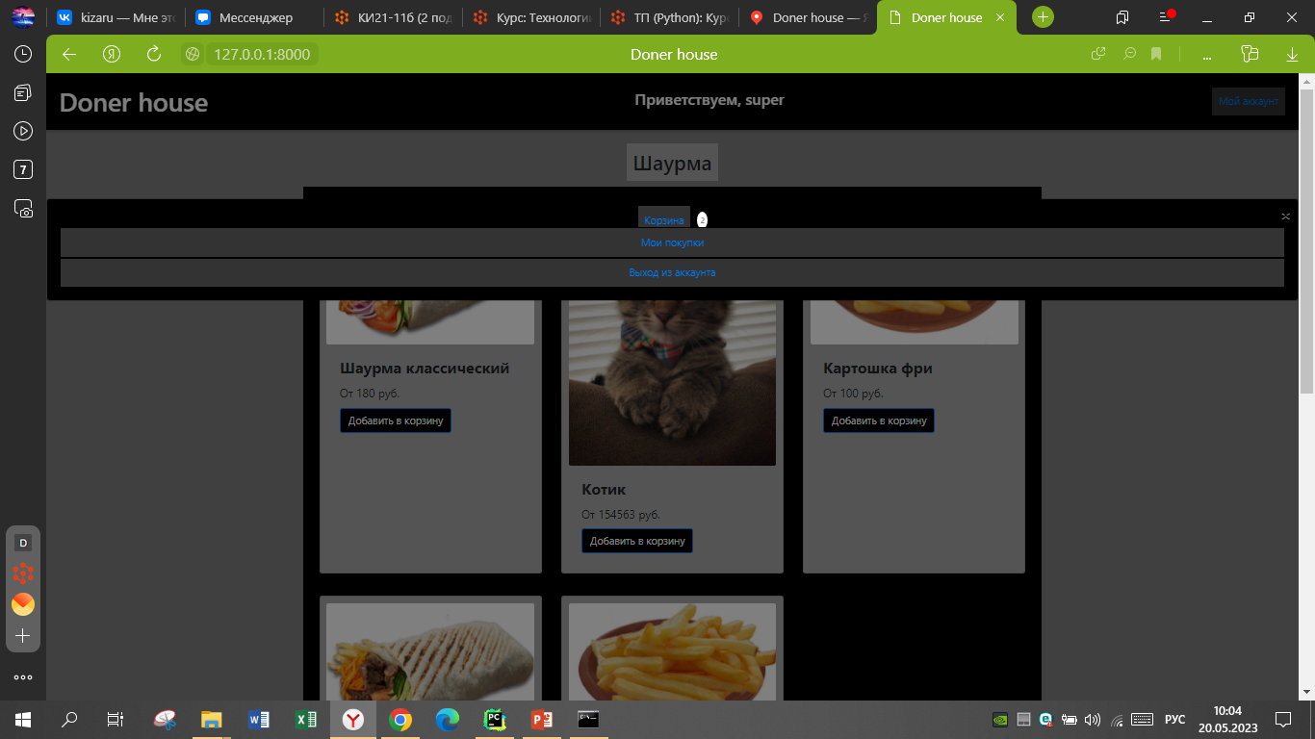
При нажатии на мой аккаунт

Slide 5
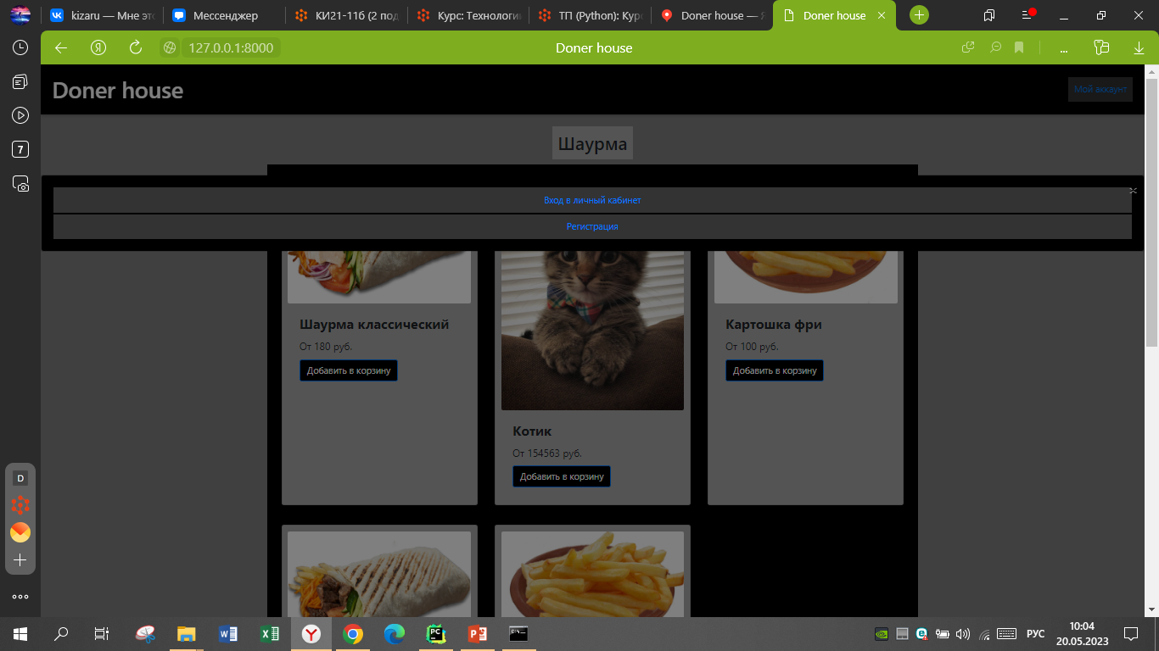
При нажатии на мой аккаунт без авторизации

Slide 6
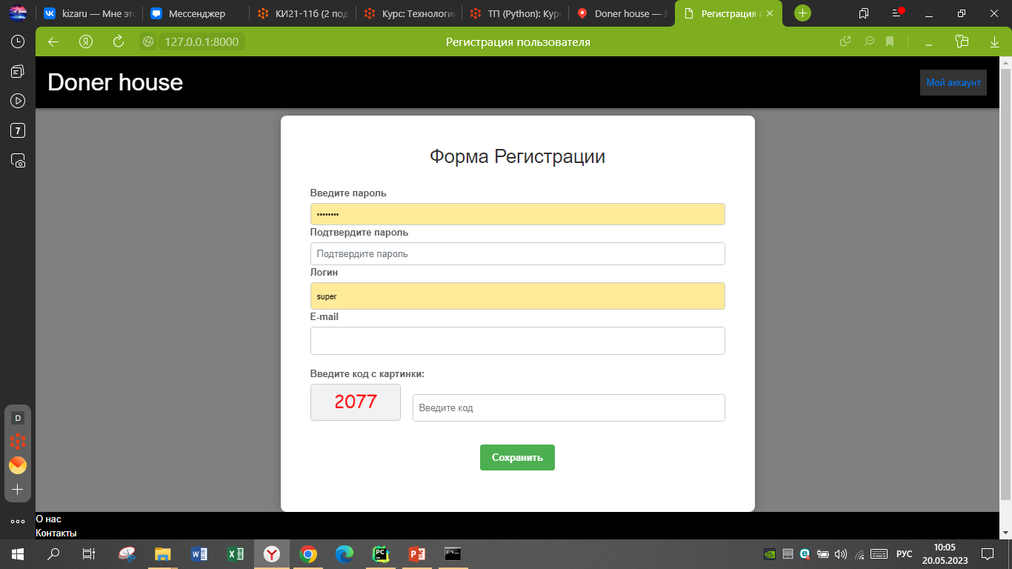
Форма регистрации

Slide 7
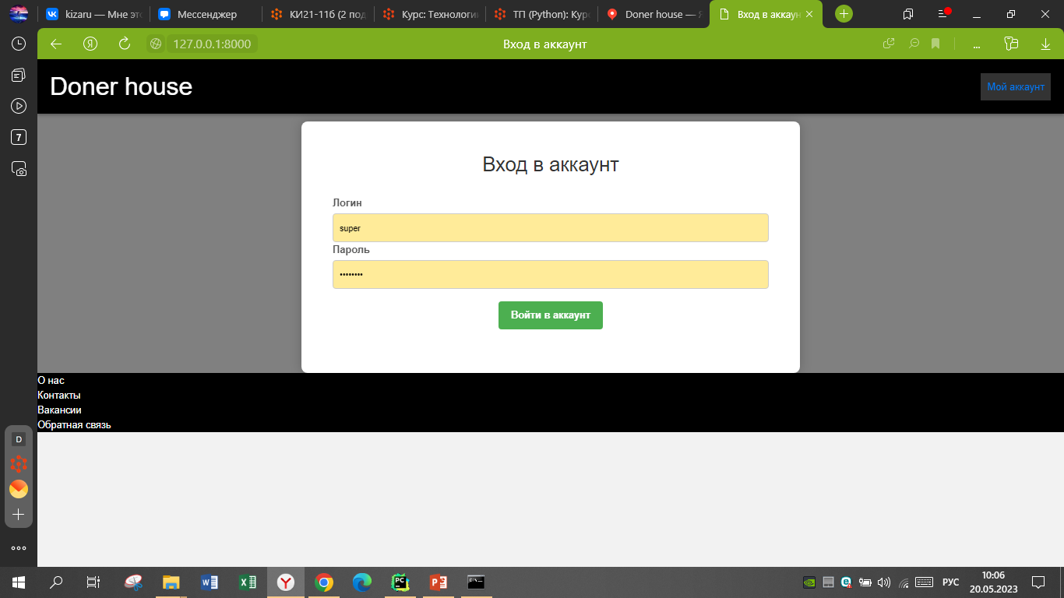
Форма входа

Slide 8
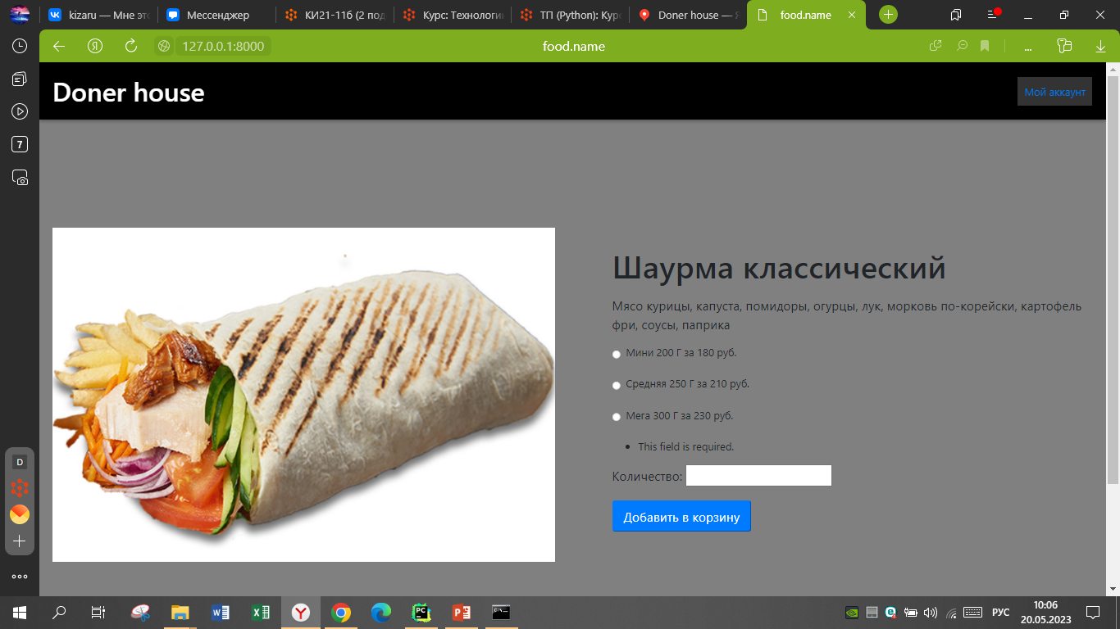
При нажатии на товар

Slide 9
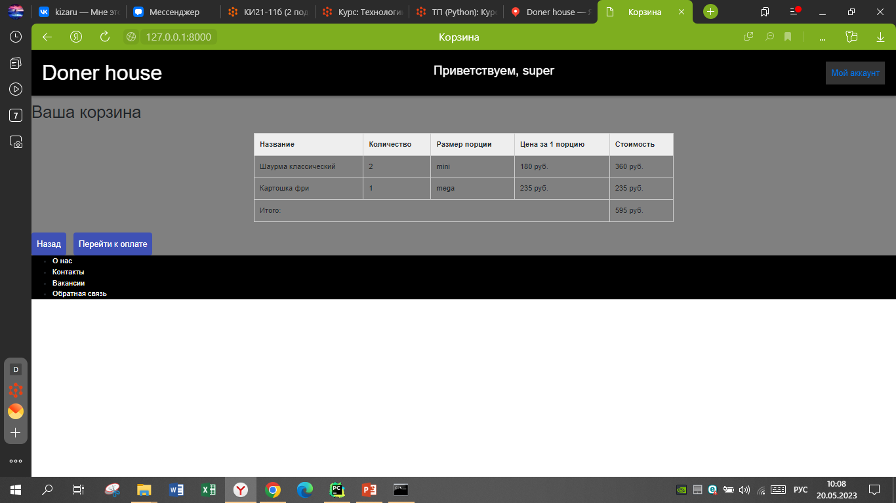
Корзина

Slide 10
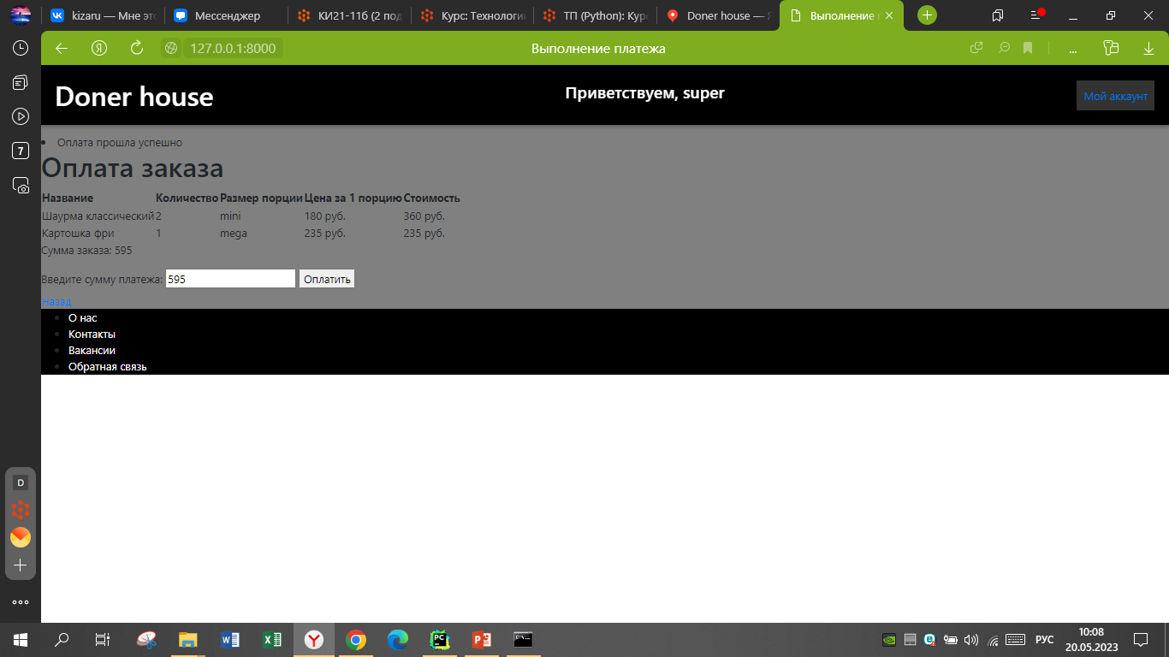
Оплата заказа

Slide 11
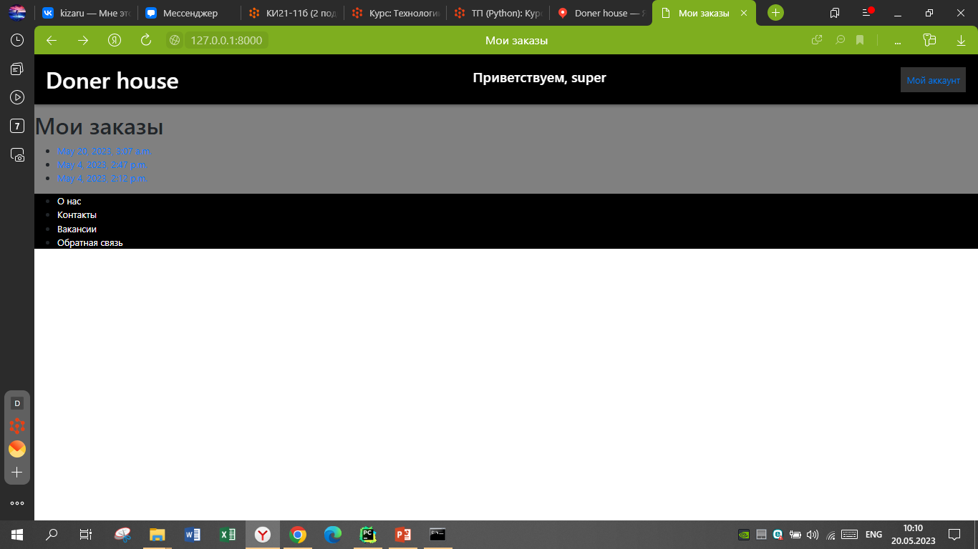
Мои заказы

Slide 12
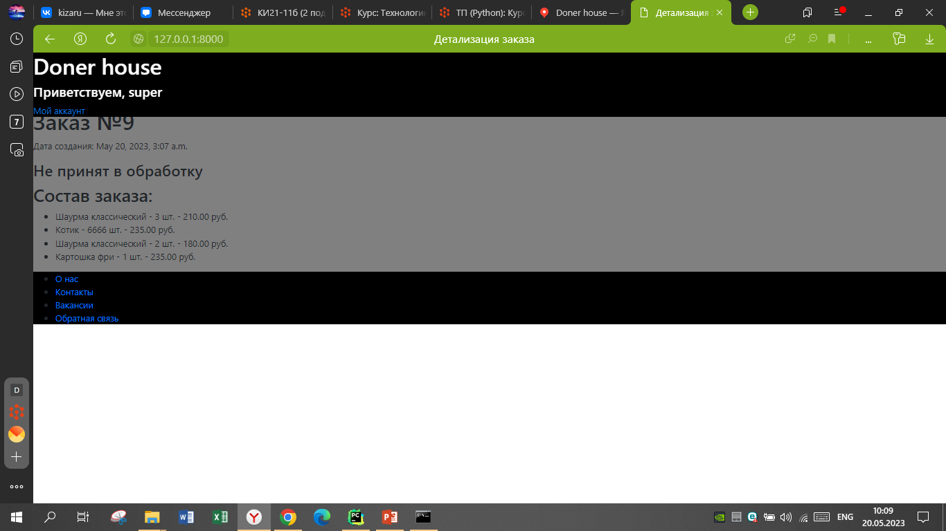
Информация о заказе

Slide 13
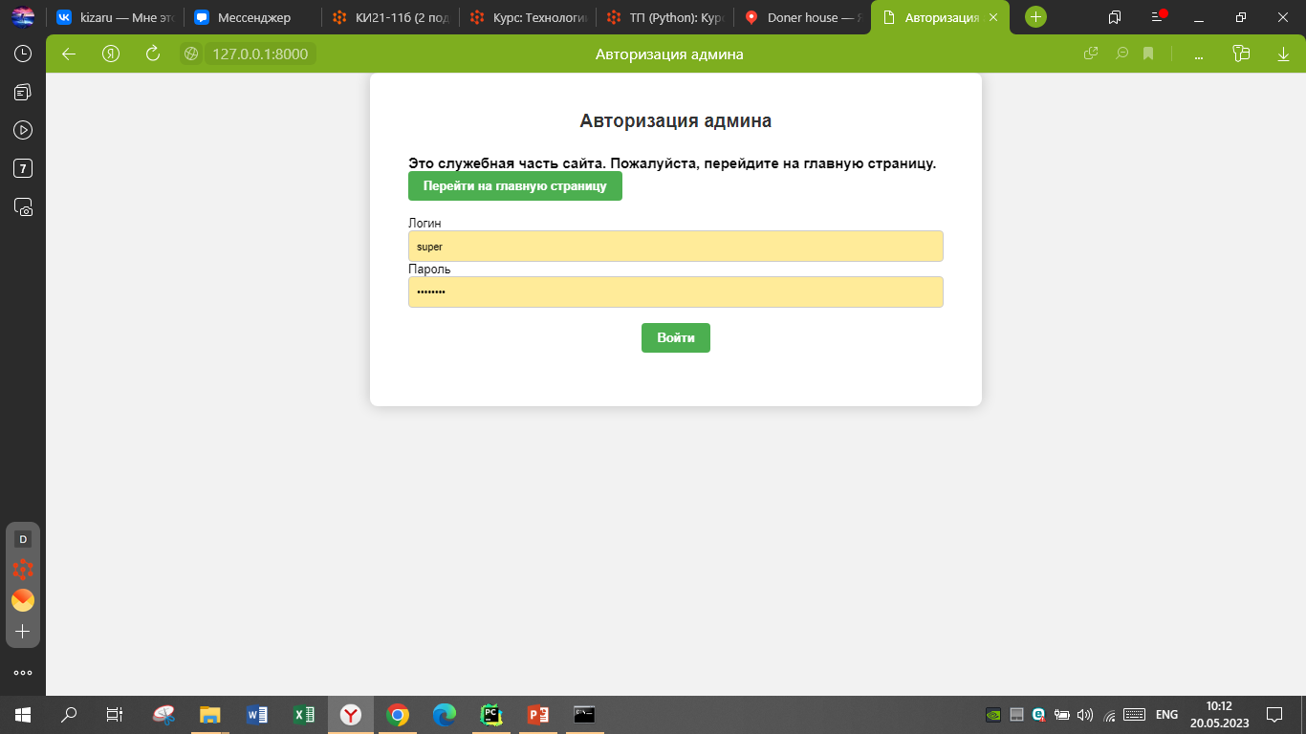
Админ панель - авторизация

Slide 14
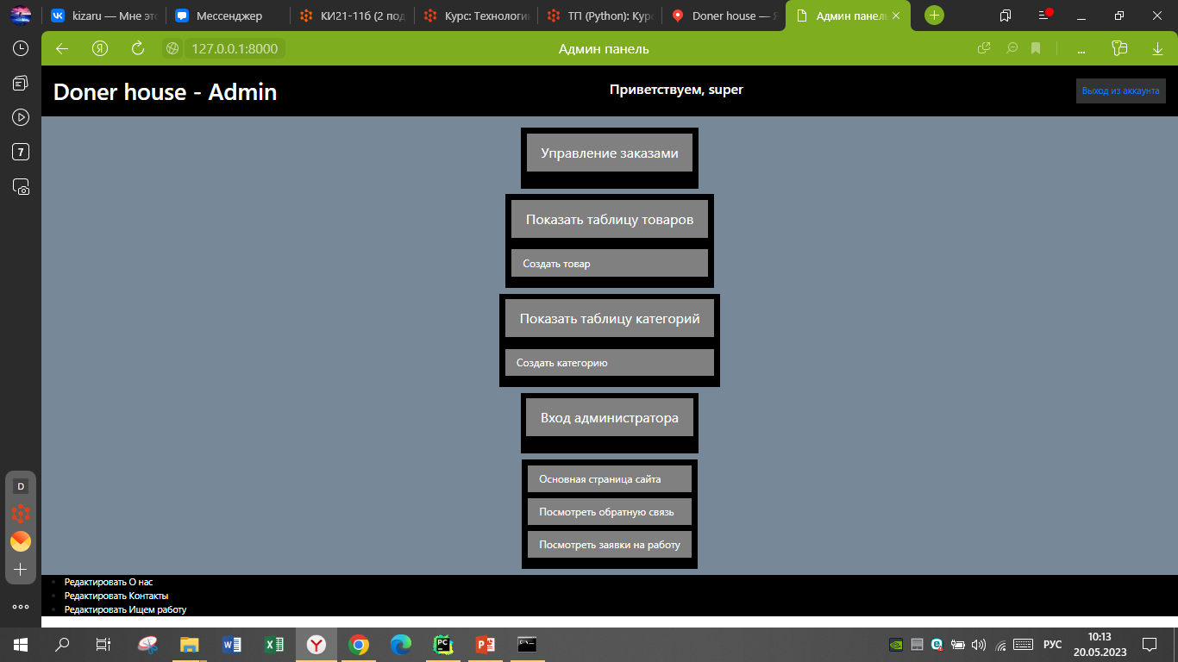
Админ панель

Slide 15
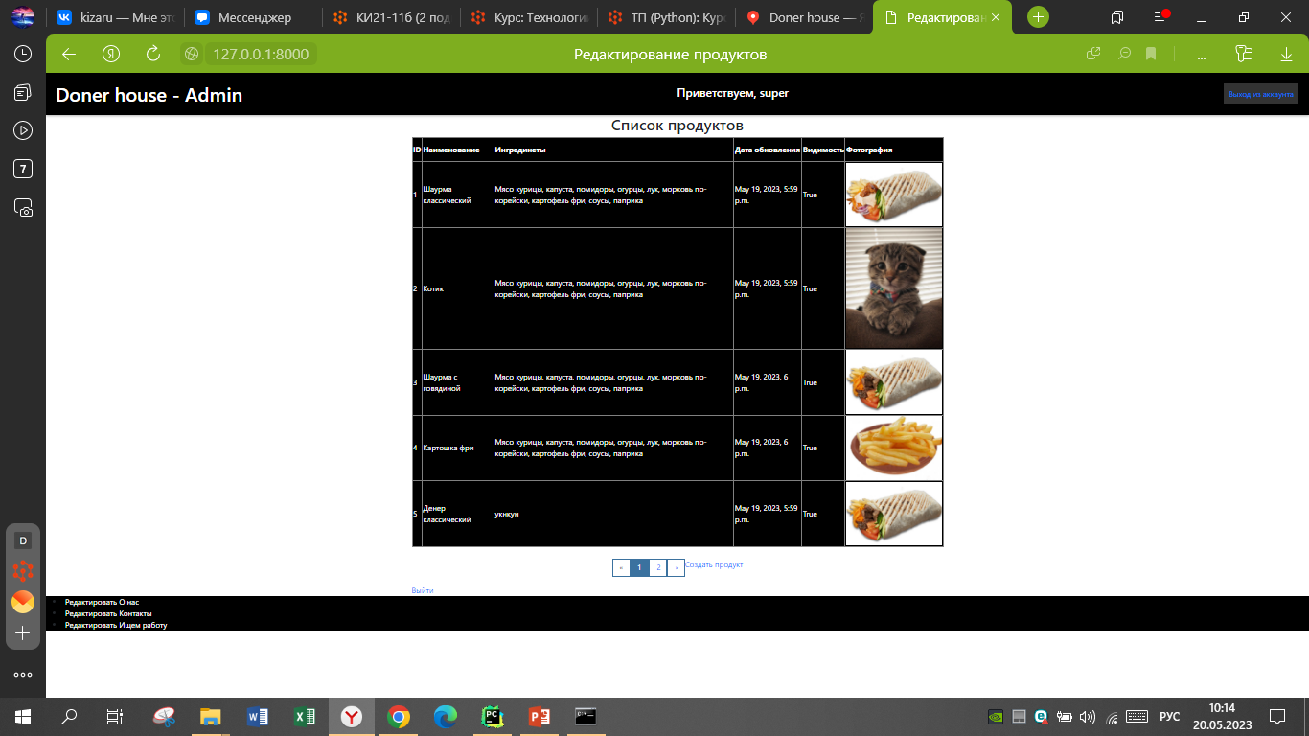
Просмотр таблицы еды

Slide 16
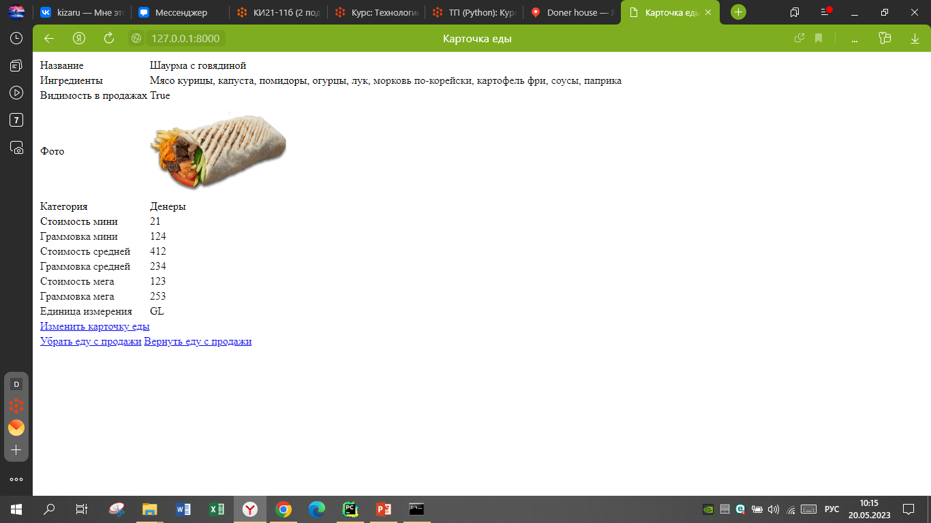
При нажатии на карточку товара

Slide 17
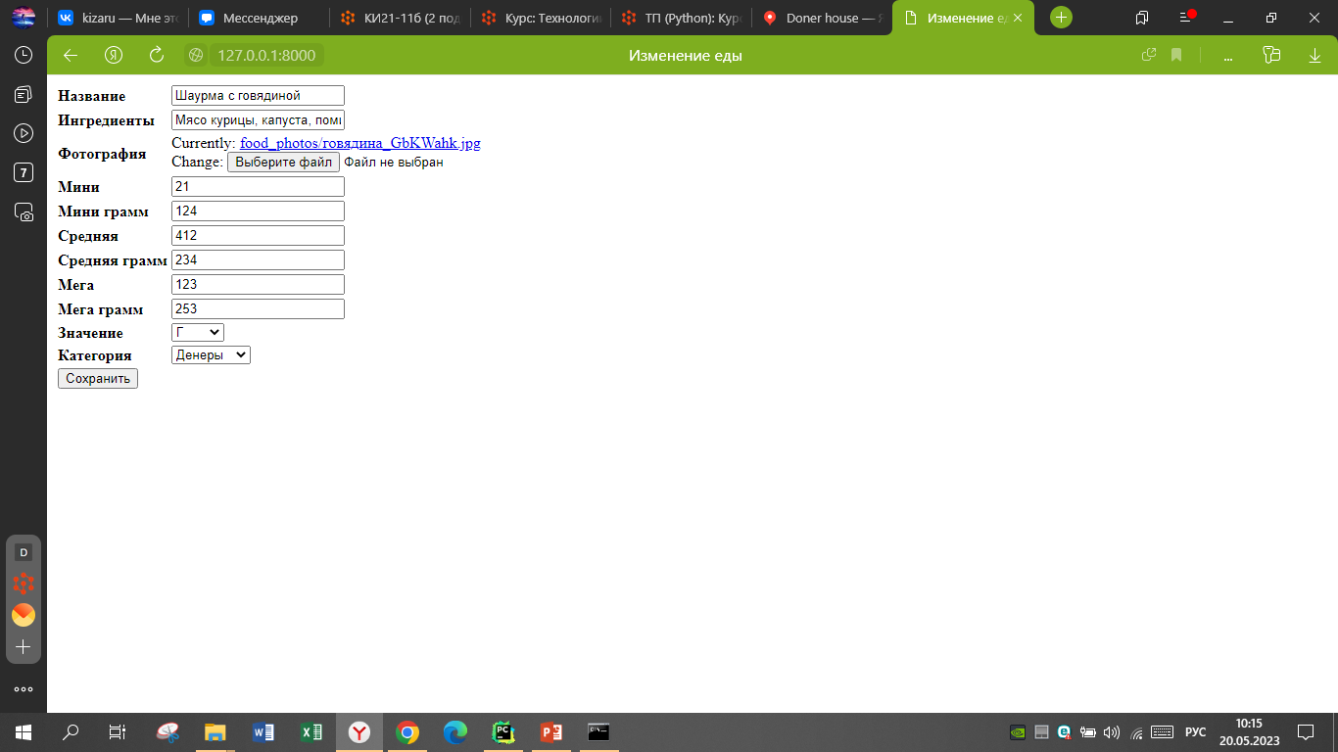
Изменение товара

Slide 18
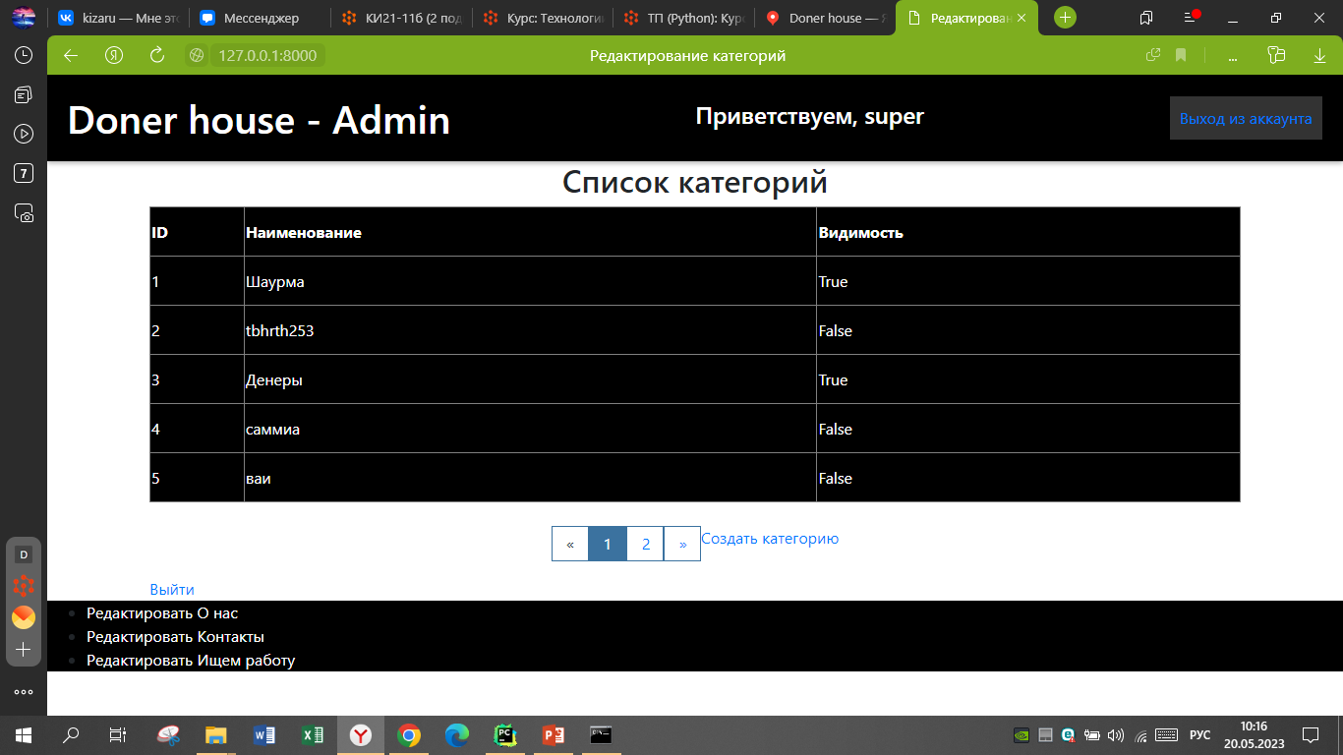
Таблица категорий

Slide 19
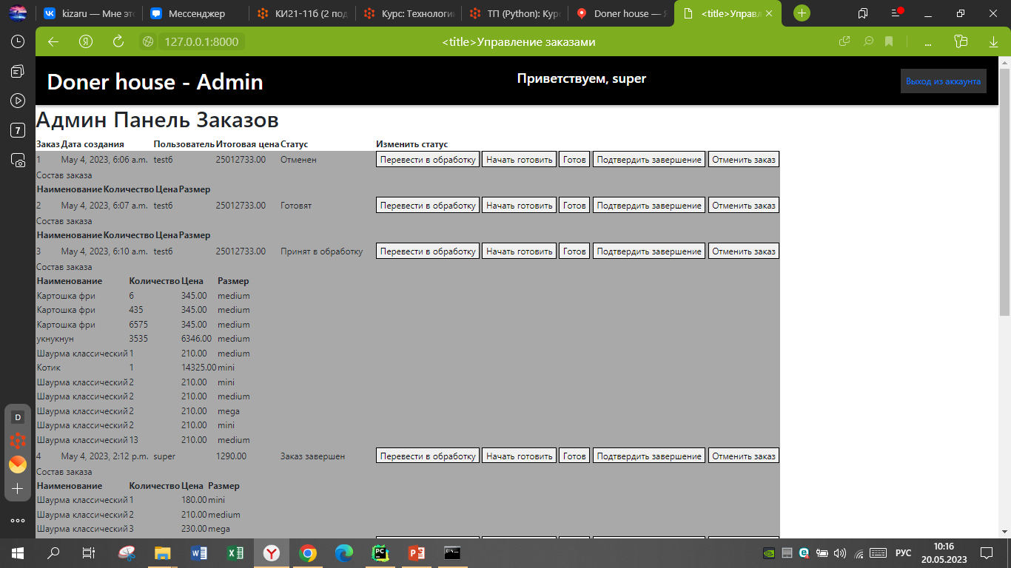
Управление заказами

Slide 20
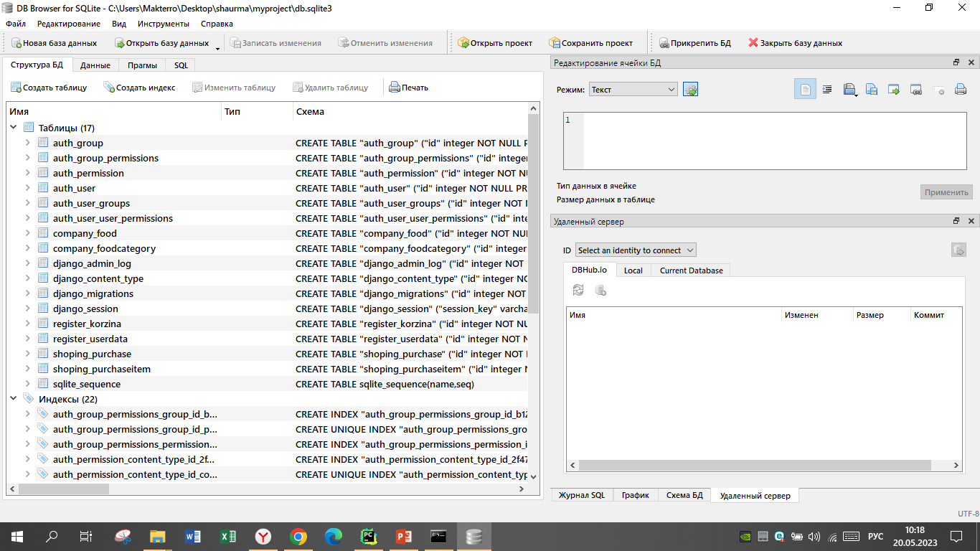
База данных

Slide 21
Результат
Более менее функционирующий сайт по продаже шаурмы
6-7 созданных и функционирующий таблиц базы данных
Работа с авторизацией и без авторизации
ООП
MVT
Большое число переходов
Клиент HTML – Шаблонизация
Адаптивный дизайн
Клиент CSS
Cookie & Cache
Клиент javascript

Slide 22
Разработка на будущее…
Препроцессоры
Управление своей корзиной и своими заказами для клиента
Оплата доставки
Усилить безопасность
…

Slide 23
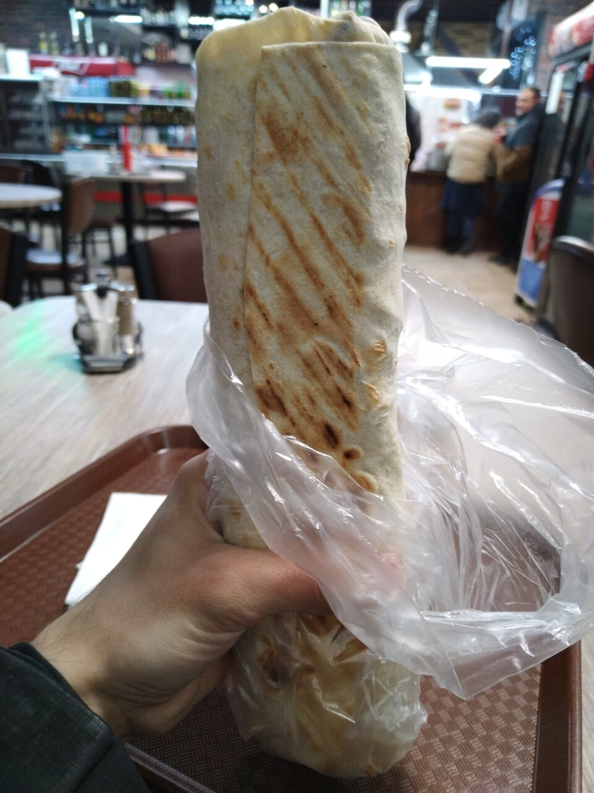
Спасибо за внимание

